Slide 1

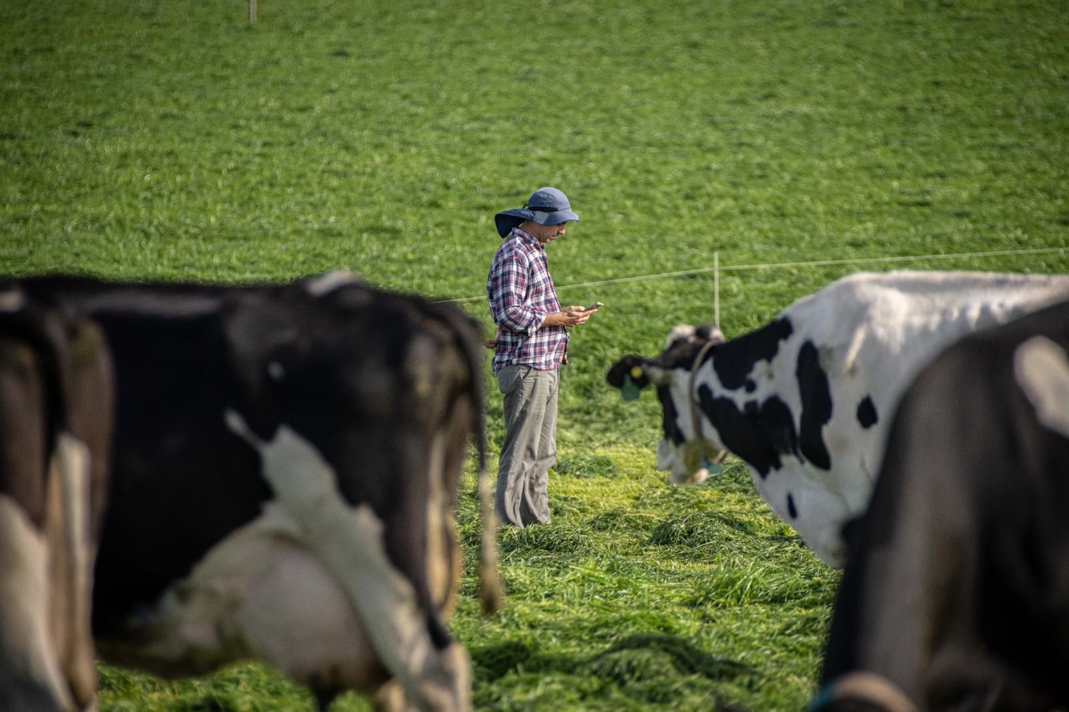


“Gestionando el crecimiento
de los sistemas lecheros”

Slide 2
Temario
Antecedentes
Objetivos, equipo e institucionalidad
Caracterización predios piloto
Proceso Alimentación
  Datos de pasturas y Segmentos
Proceso Vaca en transición
Sistema de información

Slide 3


1. Antecedentes
INVESTIGACION
CONAPROLE
Seg. Forrajero
Satelital (2012)
INIA
Programa Nacional de Investigación Producción de Leche
CRS
Proyecto Carga- manejo del pastoreo
(2016)
RTS
Interacción salud – reproducción en tambos comerciales
INIA LE
Proyecto 10 MIL
(2017)
CRS
Proyecto Estrategias de intensificación
INIA LE
Proyecto Épocas (estación de parto)
CONAPROLE
Alimentación reproducción
EEMAC
Proyecto PEL
1990 2000 2010 2020 2024
FAGRO
Manual de gestión de empresas lecheras
ANPL
Sistema Monitoreo de Empresas Lecheras
INIA
Plan T
CONAPROLE
Bonat (2004)
CONAPROLE
Producción Competitiva
(2010)
MU
Syscord
CONAPROLE
Costos
(2001)
CONAPROLE
Fosapp
385
SISTEMAS DE INFORMACION
Fechas aproximadas

Slide 4
1. Diferencias de resultados económicos
CONAPROLE Ingreso Neto US$/ha | 25% Superior | Medio | 25% Inferior | Diferencia 25% Sup - 25% Inf
Ejercicio 2015-16 | 233 | 7 | -218 | 451
Ejercicio 2017-18 | 418 | 188 | -19 | 437
Ejercicio 2021-22 | 864 | 549 | 205 | 659
Ejercicio 2023-24 | 725 | 404 | 113 | 612
Impacto en Ingreso de Capital por mejora de procesos:
Consumo pastura
+ 1.000 kg MS/ha ➔ 140 US$/ha
Condición corporal
Parto entre 3 y 3,5 ➔ 70 US$/ha
530 USD
FUCREA Ingreso Capital US$/ha | 25% Superior | Medio | 25% Inferior | Diferencia 25% Sup - 25% Inf
Ejercicio 2016-17 | 532 | 263 | 18 | 514
Ejercicio 2017-18 | 498 | 270 | 60 | 438
Ejercicio 2023-24 | 767 | 445 | 168 | 599
Mastitis
Bajar incidencia a 5% ➔ 50 US$/ha
Fuente: Elaborado en base a proyecto Costos de CONAPROLE y Gestión de FUCREA
Notes:
Brecha resultados económicos . Todos tienen asesoramiento técnico. Problema de uso de insumos, sino de sistema de producción – capacidad del productor para tomar las decisiones. Como llegan los conocimientos a los productores y técnicos- Por eso el enfoque es metodolgica. NO alcanza con tener la información. Como son los procesos mas importantes y como hacer el procesos. Porque esos procesos

Slide 5
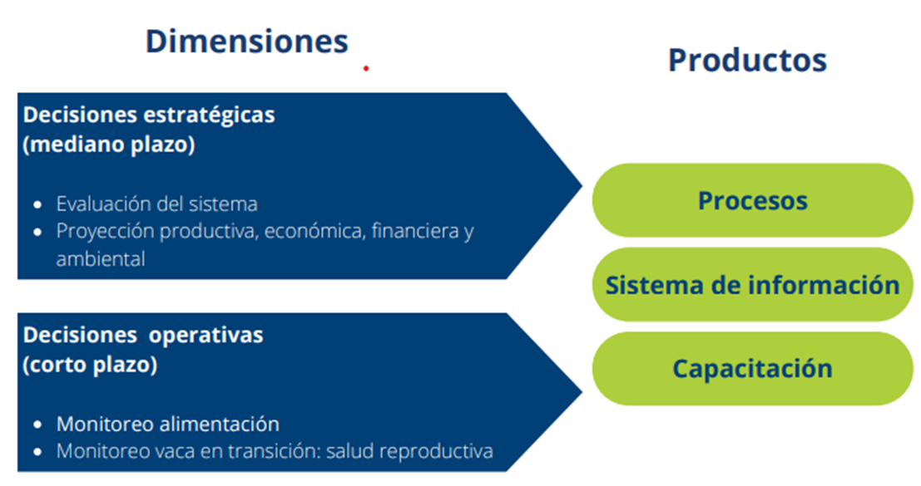
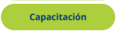
2. Objetivos
Desarrollar e implementar un sistema de gestión de información que integre el seguimiento de distintos procesos del tambo
A través del uso de herramientas informáticas y la incorporación de metodologías de trabajo, enfocarnos sobre 3 de los procesos de mayor impacto:
  Planificación del sistema de producción ➔ definir objetivos y metas y comparar realidad
  Alimentación: medición del pasto + formulación dietas + control de la ejecución
  Vaca en transición: alimentación y confort ➔ sanidad y reproducción

Slide 6
2. Equipo de trabajo
Comité de Dirección
Equipo Técnico
Pablo Chilibroste - RTCL
Alvaro Quintans - ANPL
Fernando Valverde - IPL
Justino Zavala - ATC
Horacio Rodríguez - SPLF
Daniel Laborde - CONAPROLE
Javier Parra - CONAPROLE
Ariel Londinsky - CILU
Nicolas Baraibar - INIA
Jorge Artagaveytia - INALE
Jorge Artagaveytia
Gabriel Giudice
Juan de Mello
Juan Manuel Garrido
Guillermo Battegazzore
Magdalena Gil

Slide 7
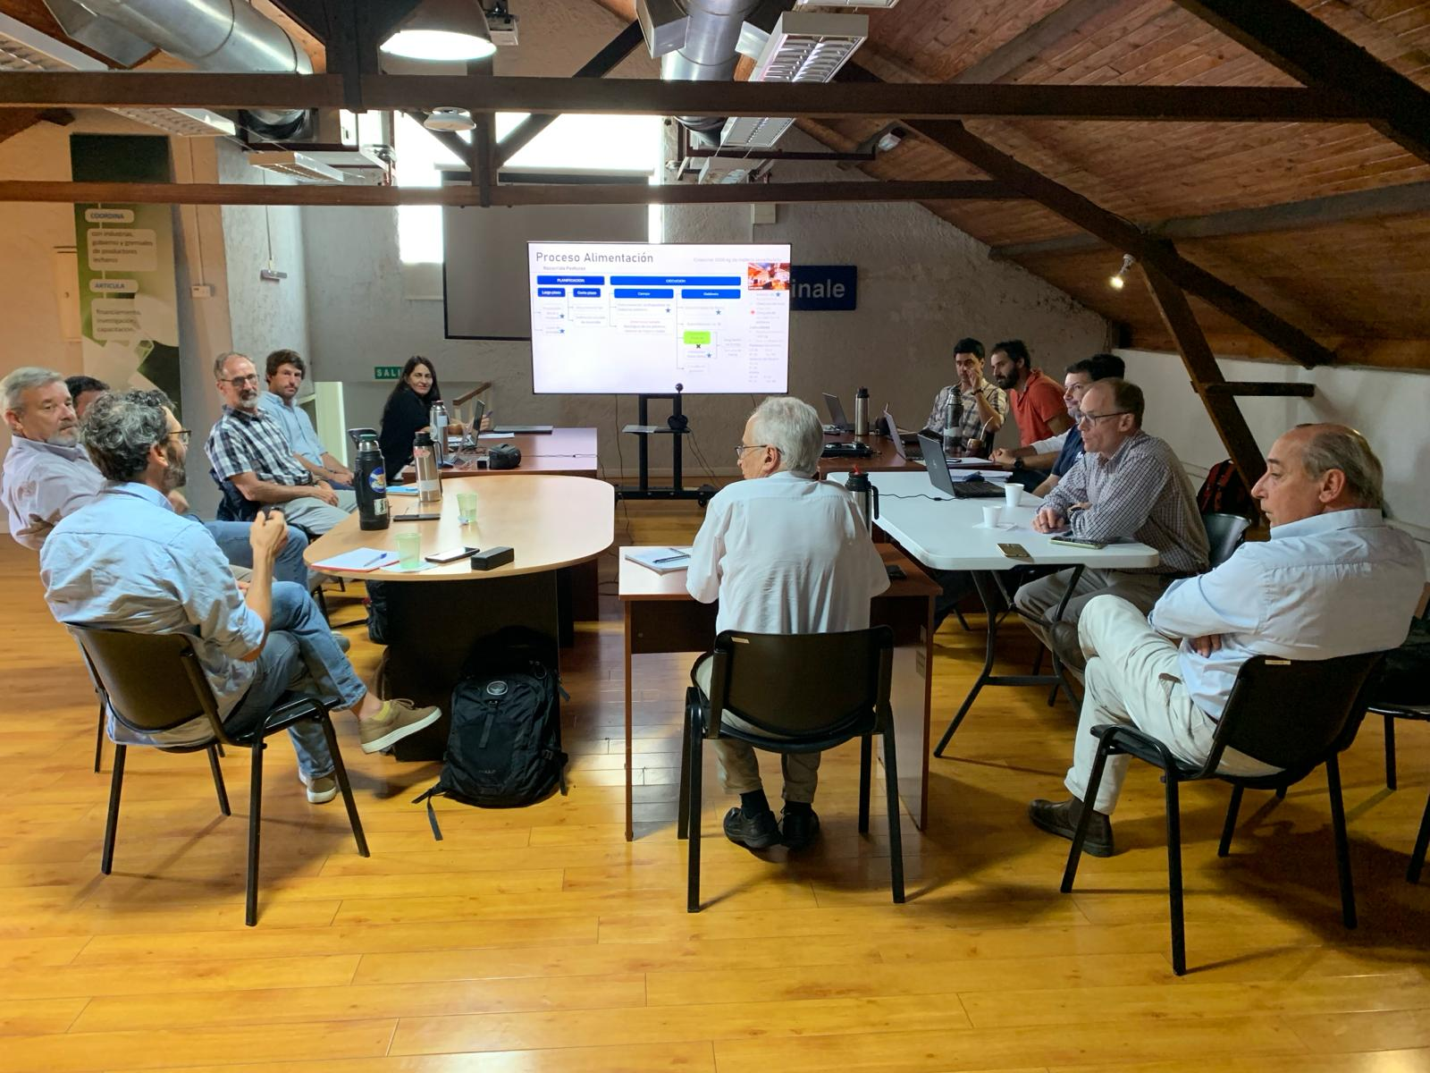
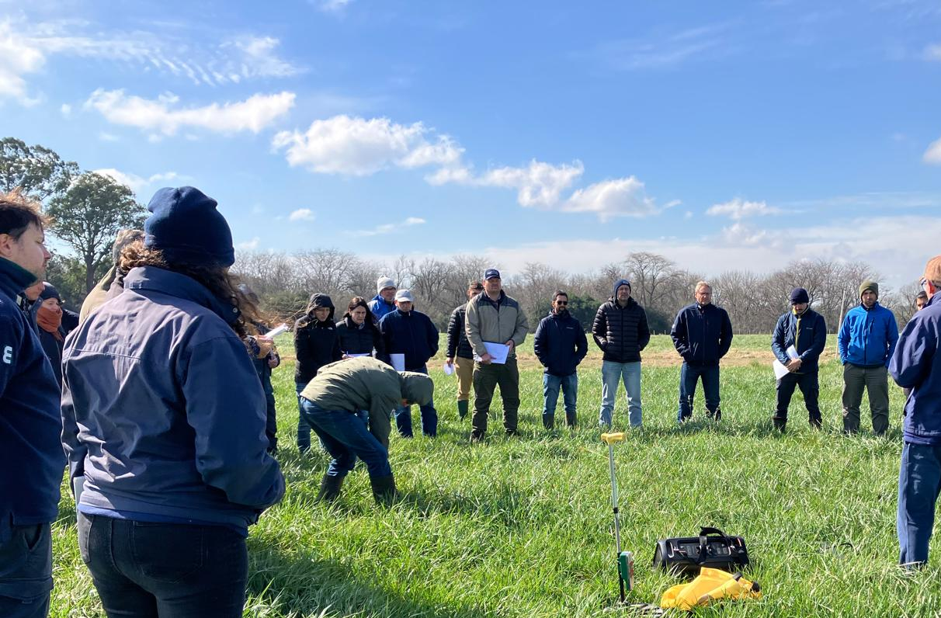















2. Coordinación del trabajo
Articulando con las capacidades académicas y técnicas de las instituciones del sector:
Está orientado a trabajar con productores/as lecheros remitentes de las industrias del país:
ANPL

Slide 8
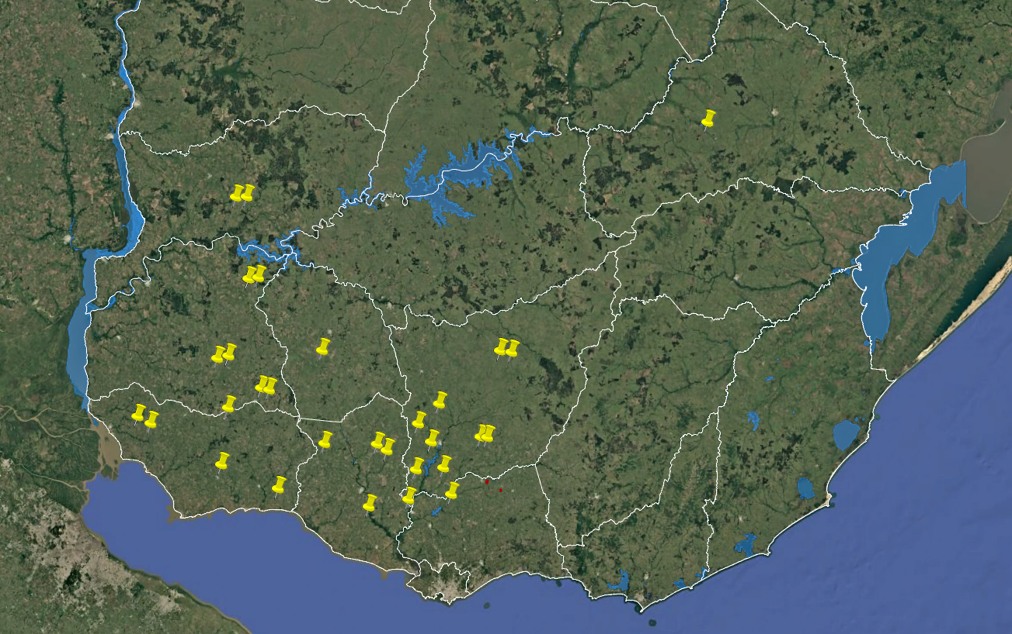
3. Caracterización de los predios pilotos
Vaca Masa | N°
Mas de 500 | 3
Entre 300 y 500 | 3
Entre 150 y 300 | 10
Entre 50 y 150 | 13
 | 29
Industria/Int | N°
CONAPROLE | 18
CALCAR | 4
FUCREA | 3
CLALDY | 2
LACTALIS | 1
COLEME | 1
 | 29
 | VM | Lts/Ha SVM | L/VO/día
Máximo | 908 | 13,824 | 31,7
Promedio | 238 | 8,244 | 21,1
Mínimo | 51 | 3,276 | 12,7

Slide 9
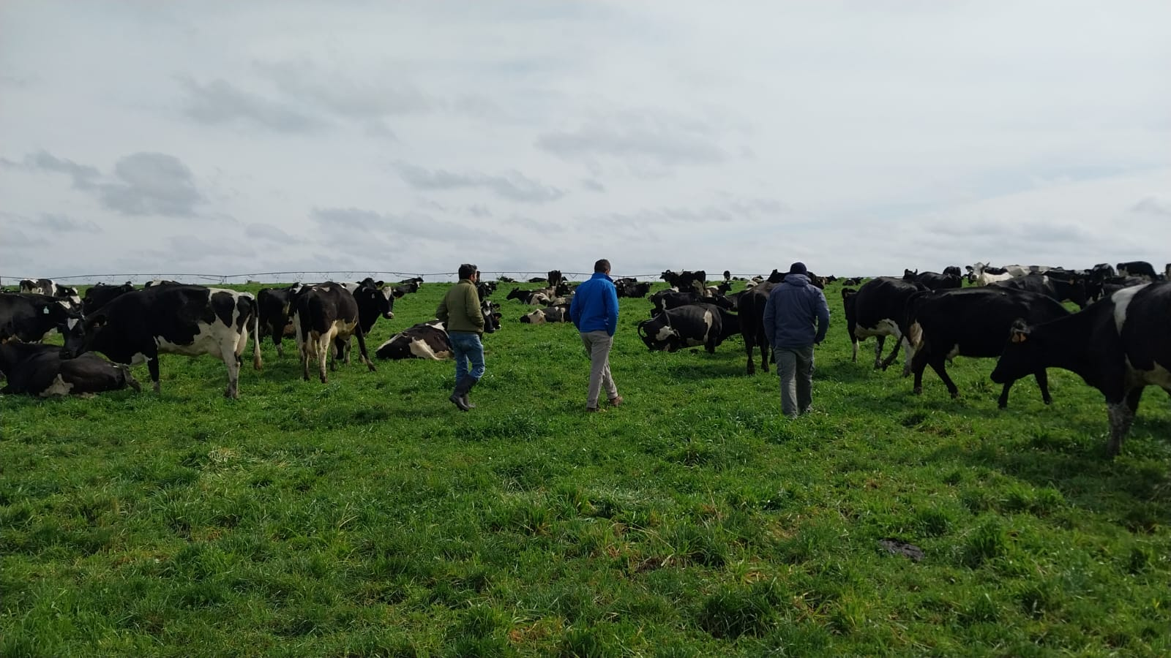
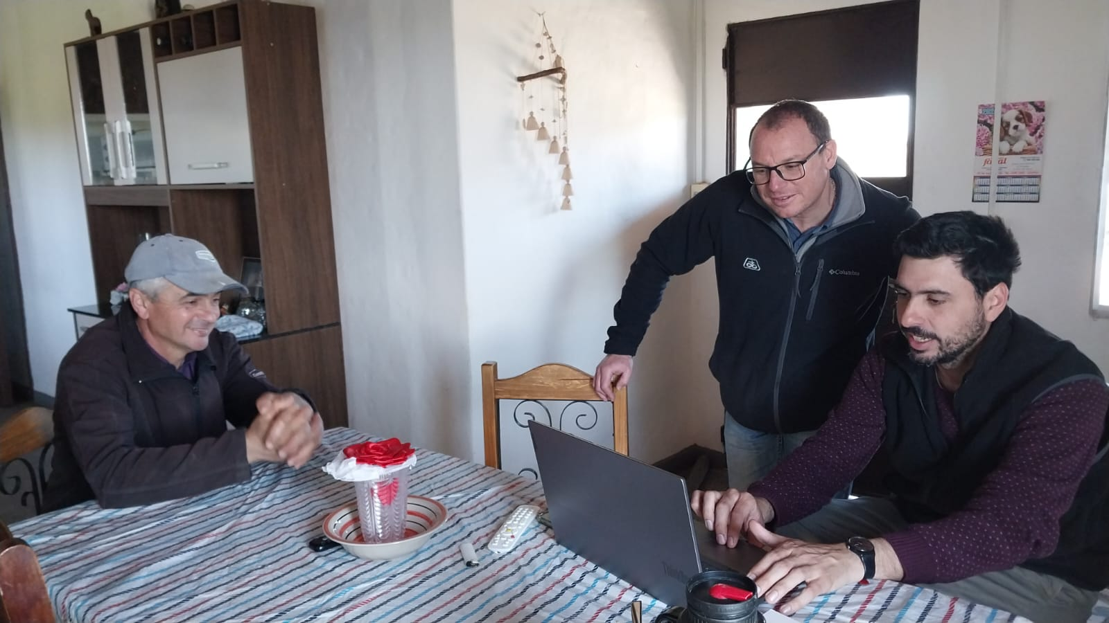
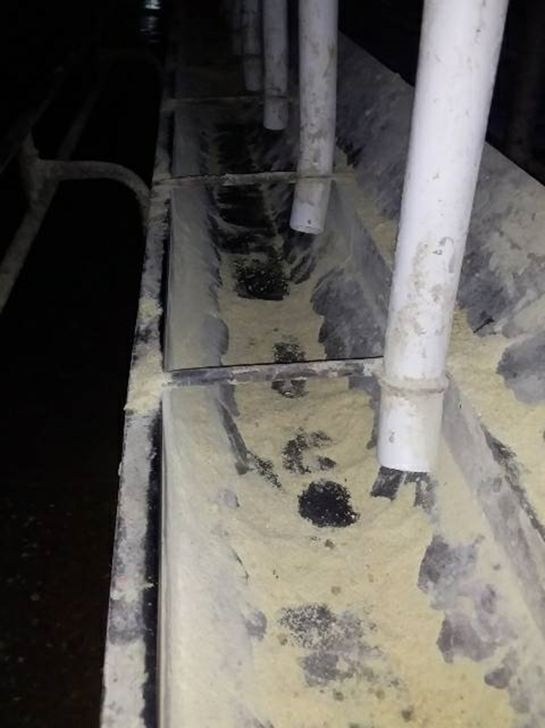
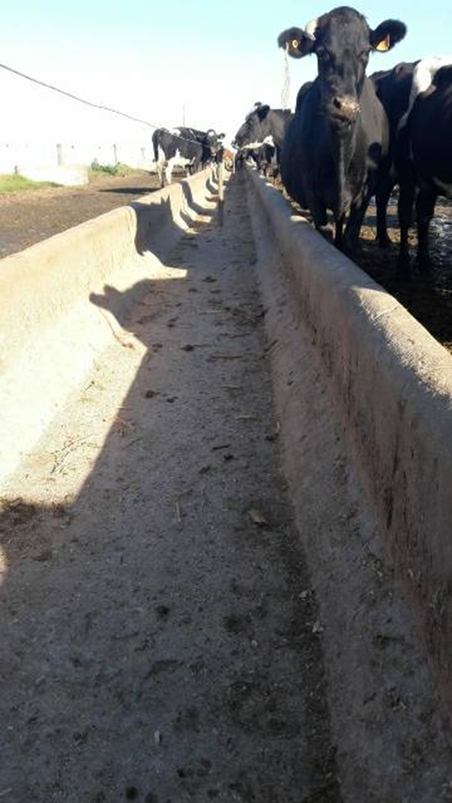
4. Proceso Alimentación
Planificación Anual
Planificación
Mensual
Recorrida Pasturas
Quincenal
Nutrición
Quincenal
Control
Ejecución
Diaria
Segmento 1
Segmento 2
Segmento 3
Reporte Pastoreo
Reporte de Dieta y Agenda Vaca
Parcela, Comederos y Tambo

Slide 10
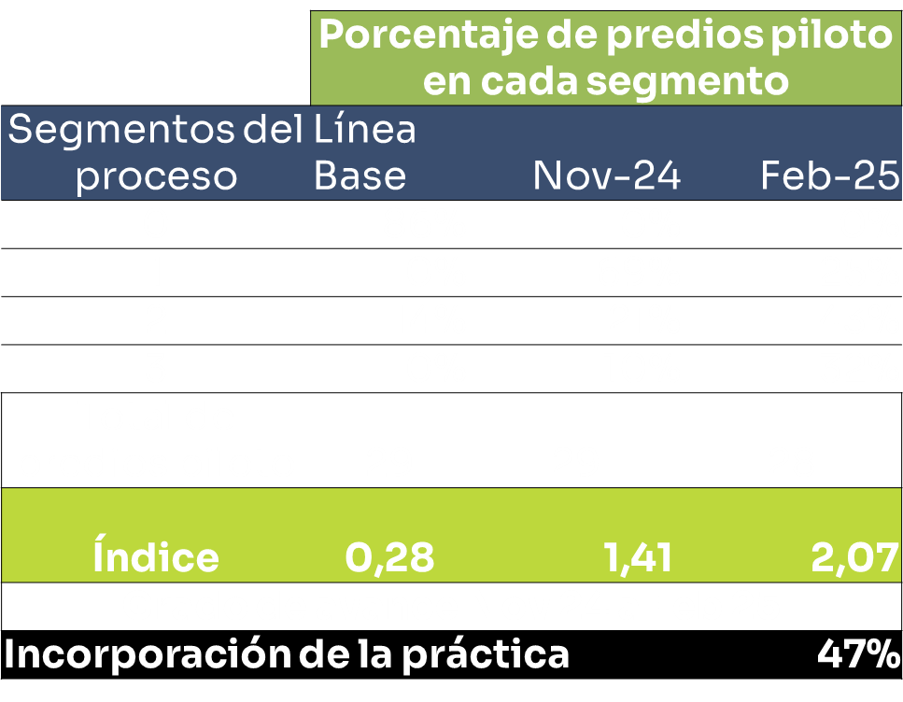
4. Segmentación del
Proceso de Alimentación
Segmentos | Acciones
0 | No se cuantifican kg de pasto disponibles
1 | Se cuantifican Kg de pasto disponibles
2 | Se formula dieta en base a Kg de pasto
3 | Se chequea ejecución y análisis de desvíos

Slide 11
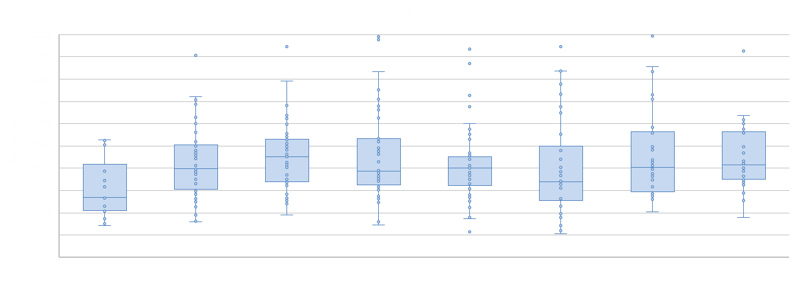
4. Evolución stock de pastura predios piloto
Stock objetivo: 900 a 1100 kg de Materia Seca / hectárea
903
797
773
805
809
830
677
536
INIA La Estanzuela

Slide 12
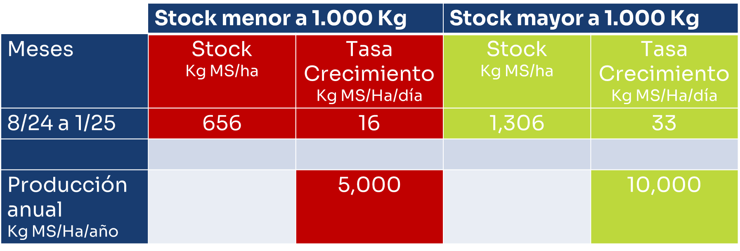
4. Stock de pasto y producción anual
Producción anual
Kg MS/ha SEP

Slide 13
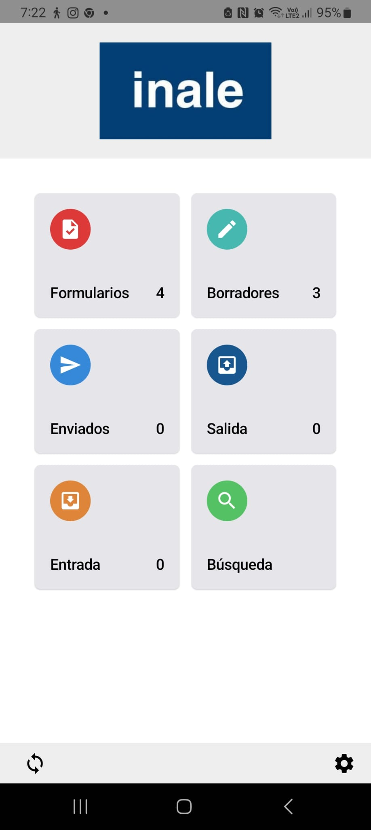
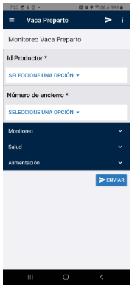
5. Vaca en transición
8 predios pilotos
Noviembre comienzan los otros predios
OBJETIVOS DEFINIDOS
PLANIFICACION
EJECUCION
MONITOREO
RESULTADOS
Ejemplos Alimentación
Duración del periodo seco: 80% de los animales entre 45-60 días.
Duración del período PP: 90% de los animales entre 21-28 días
Adaptación Metabólica
Condición Corporal al parto: 80% de los animales entre 3,0 a 3,5.
Vaca SECA- VACA PRE PARTO
Estado Corporal
Alimentación
Salud (ph orina, bosta, suciedad)
Confort animal

Slide 14


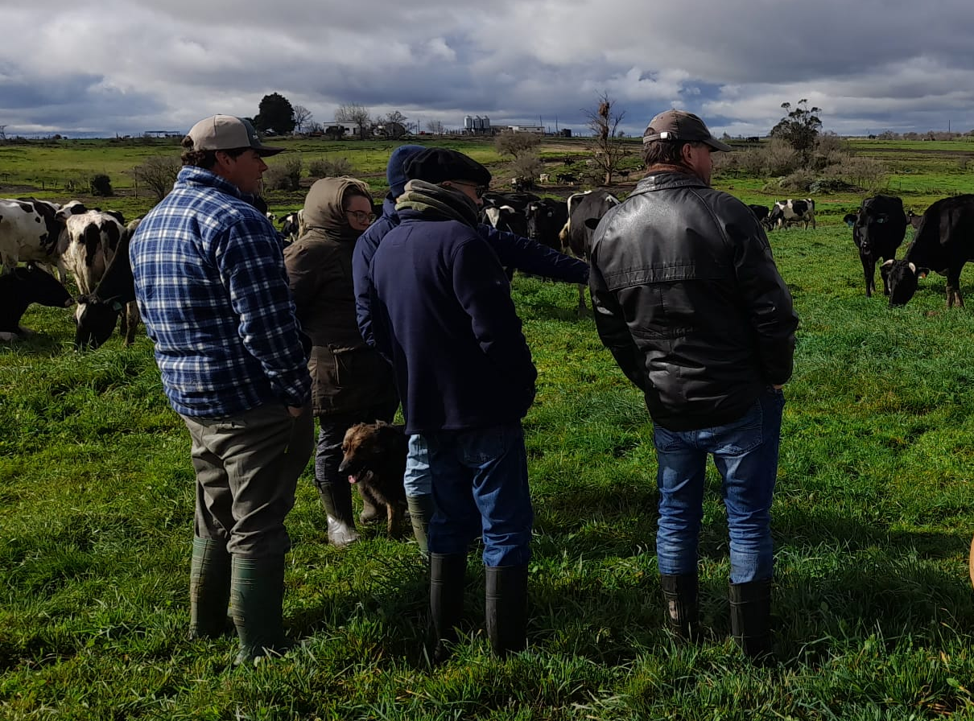
Desafíos en los predios piloto
Proceso de Alimentación
  Que el productor y técnico se hagan dueño del proceso
  Que se pueda percibir que trabajar con una metodología ordenada tiene impacto en los resultados
  Alcanzar un stock de pasto de entre 900 y 1.100 kg de materia seca
  Cumplir con todas las etapas del proceso (pastura, nutrición y control de ejecución)
Proceso de Vaca en Transición
  Incorporar la metodología y el monitoreo en los 8 pedios pilotos iniciales
Herramienta informática
  Desarrollo y validación en los predios piloto
Notes:
MENSAJE
1) Disparar la agenda de acompañamiento al predios de productores/asesores para interpelar como generar la mejora
Cuestionar donde estoy y como mejorar
Él 3R es un buen ejemplo de lo que queremos, que es poner la tecnología de la información al alcance de la cadena con algunas premisas:
Trabajo a nivel del stock
Vaca en transición

Slide 15
6. Desafíos del proyecto:
Sistema de Información
Herramienta Informática:
-Amigable y simple
-Dialogar con sistemas/plataformas que ya existen (Sinergias)
-Transformar pocos datos mucha información
-Apoyar la gestión y metodología de trabajo de productores y asesores
-Permitir la toma de decisiones en tiempo real
Desarrollar e implementar una herramienta que contemple los 3 procesos:
PLANIFICACIÓN
ALIMENTACIÓN
VACA EN TRANSICIÓN
Metodología:
-Ordenar la secuencia de acciones que nos llevan al resultado deseado
-Diseñar proceso claro y repetible
-Generar la herramienta que facilite el seguimiento y control del proceso
-Lograr más eficiente el uso del tiempo
VIDEO
Notes:
MENSAJE
1) Disparar la agenda de acompañamiento al predios de productores/asesores para interpelar como generar la mejora
Cuestionar donde estoy y como mejorar
Él 3R es un buen ejemplo de lo que queremos, que es poner la tecnología de la información al alcance de la cadena con algunas premisas:
Trabajo a nivel del stock
Vaca en transición

Slide 16


